Slide 1
Trattamenti bassa soglia e percorsi assistenziali: un paradosso?
Dr.ssa Luana Oddi
Ambulatorio a Bassa Soglia di Accesso – Ser.T Reggio Emilia
Resp. SOS Dr.ssa Angela Zannini
Convegno SITD Emilia Romagna 2 Dicembre 2016 - Modena

Slide 2
DEFINIZIONE 1
IRHA*, 2010:
«Politiche, programmi e pratiche che mirano a ridurre le
malattie, le conseguenze sociali ed economiche dell’uso di sostanze senza ridurre necessariamente il consumo di droga […]» e sono «basati su un forte impegno per la salute pubblica e i diritti dell’uomo»
E’ uno dei “4 pilastri” della politica europea sulle droghe complementare ed in continuità ad altre strategie (prevenzione, trattamento, lotta al narcotraffico)
* International Reduction Harm Association
consumatori attivi di sostanze, le loro famiglie, le reti di prossimità e la collettività sociale nel suo complesso
Limitazione dei rischi e contenimento dei danni droga correlati non mira alla prevenzione del consumo in sé.
La rdd non esclude il raggiungimento dell’astinenza, per cui gli interventi orientati all'astinenza possono rientrare nella gerarchia degli obiettivi di riduzione del danno
Miglioramento delle condizioni di vita e del funzionamento sociale dei consumatori*
* (Rogers, 2004)

Slide 3
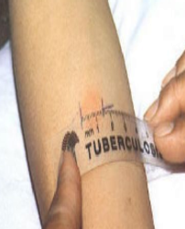
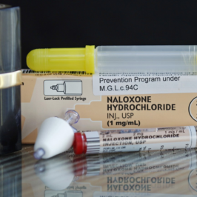
INTERVENTI
OMS (2012) – «[…] riduzione del danno come un intervento ‘di combinazione', costituito da un pacchetto di azioni su misura sulle necessità e caratteristiche locali (geografiche ed etnografiche) che danno enfasi primaria a ridurre i danni del consumo di droga:
programmi di cambio/scambio aghi e siringhe (NSP)
distribuzione naloxone, educazione overdose
opioid substituion therapy (OST) e tp per altri disturbi d’uso
distribuzione/offerta di condom e materiale informativo
test per i principali markers delle MTS (HIV, HCV, altre epatiti, LUE) e invio a servizi di II livello
screening TBC (mantoux) e vaccinazioni
fornitura di locali per il consumo di droga (Drug Consumption Rooms - DCR)
interventi di rdd e trattamento disturbi da uso, nelle carceri

Slide 4
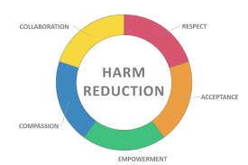
LA RDD: UN NUOVO PARADIGMA
Visione pragmatica e non ideologica
Apertura e movimento verso l’utente (bassa soglia e outreach)
Sospensione del giudizio e prossimità relazionale
Difesa della salute dei consumatori prioritaria sulla legge penale e sul mantenimento dell’ordine pubblico
Protagonismo dell’utente (peer-support)
Lotta allo «stigma»
Lavoro di rete

Slide 5
DEFINIZIONE 2 PDTA, Percorsi Diagnostici Terapeutici Assistenziali
insieme alle Linee guida, strumenti del governo clinico che consentono di definire standard assistenziali e di verificare l’appropriatezza dell’assistenza erogata

Slide 6
PDTA «Una sequenza predefinita, articolata e coordinata di prestazioni erogate a livello ambulatoriale e/o di ricovero e/o territoriale, che prevede la partecipazione integrata di diversi specialisti e professionisti (oltre al paziente stesso) […], al fine di realizzare la diagnosi e la terapia più adeguate per una specifica situazione patologica». M. Paparella
Nascono dall’esigenza, di fronte alle diverse patologie non complesse e/o multiproblematiche che richiedono una presa in carico multidisciplinare, di individuare:
strumenti innovativi di continuità assistenziale e presa in cura integrata sul territorio in uno specifico contesto
la più efficace sequenza temporale e spaziale possibile delle attività da svolgere per risolvere i problemi di Salute di una “tipologia” di pazienti, sulla base delle conoscenze tecnico-scientifiche e delle risorse organizzative, professionali e tecnologiche a disposizione

Slide 7
PARADOSSO O NO
vs

Slide 8
1. CONTINUITA’ ASSISTENZIALE ED INTEGRATA pic di continuità assistenziale, di qualità ed appropriata
Trasversalità
Appropriatezza alla fase clinica
Interventi outreach in grado di intercettare e di agganciare (anticipazione cure)
Pronta accoglienza dopo dimissione da PS, dopo interruzione di un percorso, nella fase di ricaduta
Continuità assistenziale a chi non ha altre possibilità di accesso e cura (immigrati, SFD, pre-contemplanti)
La rdd è il trattamento più efficace, in quanto l’unico possibile in specifiche fasi cliniche del consumatore (efficacia clinica)
Riduzione dei rischi per la salute della persona e di anticipazione dell’offerta di cura (la persona arriva al trattamento in condizioni meno complicate),
Accompagnamento al servizio di cura nel momento ottimale (interazione con i servizi di assistenza più strutturata e diversa)
Ottimale e più funzionale uso delle risorse.

Slide 9
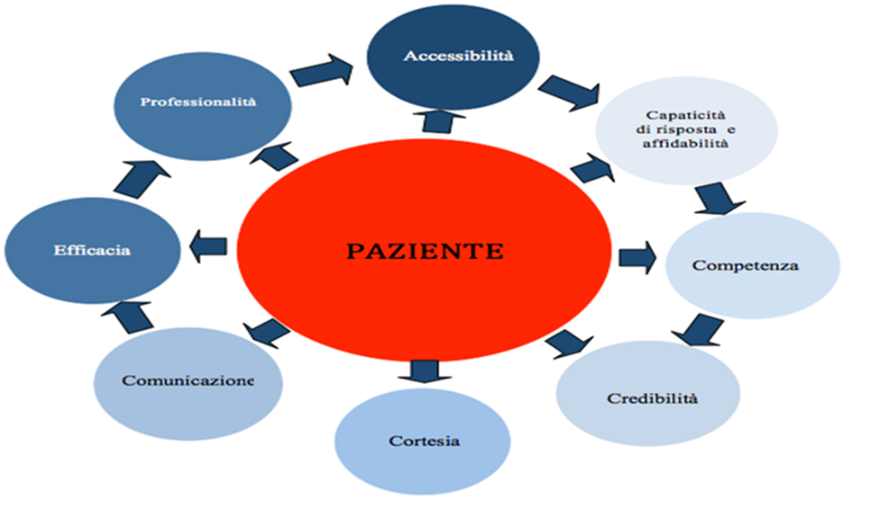
i trattamenti si adattano all’individuo e non viceversa, allontanandosi dal concetto di una sola possibile ed unica guarigione, quella dell’astensione.
2. CENTRALITA’ DEL PAZIENTE
WHO: […] criminalisation of drug use and stigma and discrimination against people who inject drugs contribute to ongoing HIV epidemics UNODC 2013-2020: assicurare che la tutela dei diritti umani sia pienamente integrata nei dialoghi politici e nell'attuazione e realizzazione dei pertinenti programmi e progetti nel settore della droga

Slide 10
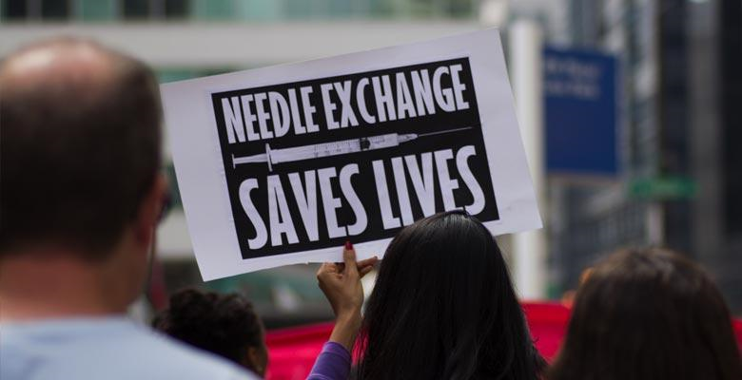
O Consapevolezza dei rischi O Messa in atto di misure di protezione
CENTRALITA’ DEL PAZIENTE

Slide 11
3. INTEGRAZIONE E MULTIDISCIPLINARIETA’
Visione non a compartimenti stagni
(paradigma NON superspecialistico)
Condivisone ed inter – coordinazione
con gli altri attori della rete
La RDD utilizza ed include strumenti e competenze di diverso tipo: sociale, sanitario, farmacologico, psicologico, pedagogico e culturale
I Sert e la medicina delle dipendenze sono precursori e riferimento in tal senso, abituati da sempre a lavorare in equipe multidisciplinari

Slide 12
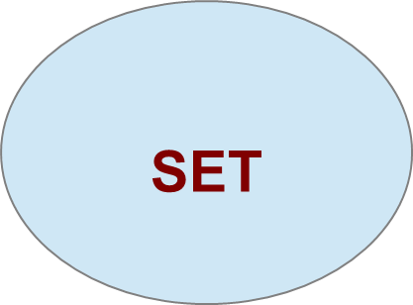
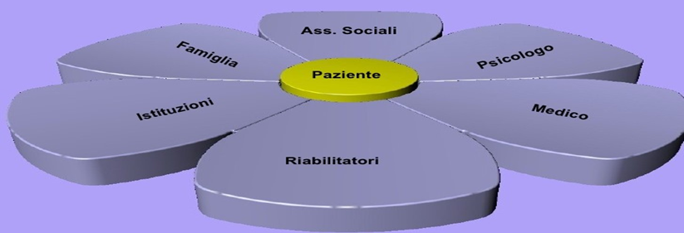
SETTING
SOSTANZA
…

Slide 13
4. PDTA: PRATICA BASATA SULL’E.B.M. si basa sulle raccomandazioni e L.G. riconosciute, adattate al contesto locale
Raccomandazioni Drug policy should be based on evidence, not ideology
WHO: Harm reduction […] is an evidence-based approach to HIV prevention, treatment and care for people who inject drug
ICRC: RDD, mezzo più efficace per prevenire i danni da uso
P.A. UE 2013-2020: a. approcci basati sull’obiettività scientifica che integrino alle attività di trattamento, riabilitazione e prevenzione selettiva, quelle proprie della rdd;
b. aumentare investimenti e ricerca sulle misure di rdd;
c. promuovere e tutelare la coerenza tra politiche

Slide 14
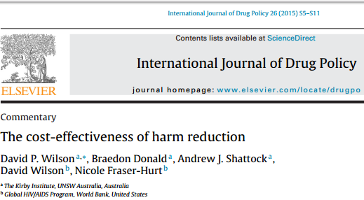
PDTA: PRATICA BASATA SULL’E.B.M.
Raccomandazioni Drug policy should be based on evidence, not ideology
sono vantaggiosi
Il NIDA ha concluso che il metadone è tra i trattamenti più convenienti, permettendo un risparmio di 3-4$ per ogni dollaro speso
Australia (2009): per ogni dollaro investito in NSP, $27 ne sono risparmiati, di cui 4 in costi diretti a breve termine

Slide 15
5. IL MIGLIORAMENTO CONTINUO DELLA QUALITA’
CAMBIAMENTI SOCIO-ETNOGRAFICI
CAMBIAMENTI DELLE RISORSE
Rivalutazione del PDTA ed eventuale modifica di processi/procedure sulla base del monitoraggio effettuato
“[…] Negli ultimi anni, poi, operatori e servizi si sono trovati in una lunga fase di transizione ed esposti ad una forte necessità di innovazione è […] (Da: 180gradi, La rdd questa sconosciuta)

Slide 16
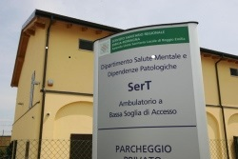
PDTA SUI DISTURBI DA USO DI ALCOL
Incrementare la qualità dell’assistenza
Promuovere la sicurezza dei pazienti
Ottimizzare l’uso delle risorse
Uniformare gli interventi *
* PDTA AUSL RE – DSMDP, 2016
Fenomeno a forte impatto sociale e sanitario*
NICE, National Institute for Health and Care excellence, 2015. Alcohol-use disorders: diagnosis, assessment and management of harmful drinking and alcohol dependence *

Slide 17
1. CONTINUITA’ ASSISTENZIALE ED INTEGRATA SUL TERRITORIO pic di continuità assistenziale, di qualità ed appropriata
L’abbassamento della soglia, favorisce l’emersione del sommerso →(anticipazione cure)
Pronta accoglienza dopo dimissione da PS (etilismo acuto per pz in scompenso o non noti), nella fase di ricaduta, non complianti
Continuità assistenziale a chi non riesce ad accedere al sert → migranti non regolari o in povertà, SFD, pre-contemplanti
Un trattamento di rdd è il più efficace, in quanto l’unico possibile in specifiche fasi cliniche del consumatore
Riduzione dei rischi per la salute della persona
Accompagnamento ad una domanda più strutturata di assistenza (PDTA ALCOL)
«Not All Drug Use Is Abuse.
Drug Use Occurs on a Continuum». (Denning, 2012)

Slide 18
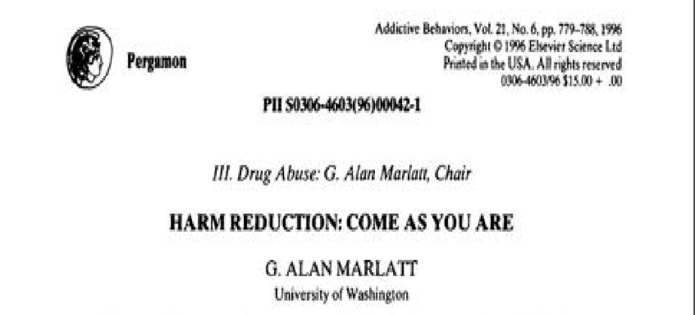
AMBULATORIO BOCCONI A BASSA SOGLIA DI ACCESSO DI RE*
Accesso diretto, anonimo, immediato, non condizionato se non all'essere maggiorenni, consumatore attivo, stato (pre) contemplativo (Tempestività)
Relazione di ascolto riflessivo e non giudicante
Presa in cura medico - infermieristica del corpo della persona, flessibile e non finalizzata a un affrancamento dall'alcol, ma teso a ridurre i danni fisici, psichici e sociali correlati
Terapia farmacologica con assunzione in quotidiana
Markers abuso alcol (importanti per l'iter diagnostico: difficoltà della raccolta anamnestica)
Controlli ematochimici e screening MTS ed educazione sanitaria
Counselling motivazionale e sostegno all’autoregolazione e all’autocambiamento*
Tutoraggio sociale ed assistenziale (AS sert, avvocati di strada, servizi alla persona della città)
Trattamento integrato con sostegno psico-socio-educativo degli operatori drop-in, che
danno risposta a bisogni primari (doccia, pasto, riposo, bagagli, atelier)
Mediazione culturale in amb e fuori esso con lavoro di outreach
«Ci sono poi le culture del bere dei migranti, assai diverse fra i vari gruppi. E c’è il “bere di strada” di gruppi marginali» **
* Klingemann **Atti Summer School, 2016

Slide 19
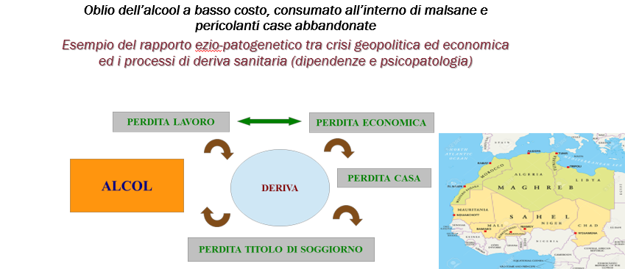
MAGHREB E ALCOL
UNA NUOVA POVERTA’
Marocchini (in prevalenza)
Età media più elevata
Perdita lavoro e regolarità
Perdita risorse monetarie, abitative, sociali
Perdita relazioni monetarie (rimesse) e fiducia con la famiglia, con crisi del mandato migratorio

Slide 20
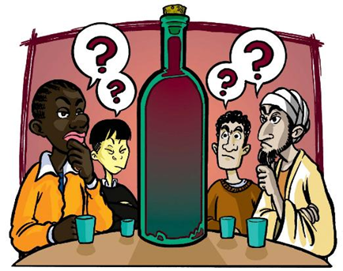
ALCOL & MIGRAZIONE tra le patologie associate alla povertà
Un'esperienza di trattamento ispirato alla RdD in pazienti etilisti in condizioni di marginalità sociale e sanitaria
M
Età media 36,8 aa
La maggior parte SD e irregolari per recente perdita del titolo di soggiorno
Caratteristiche abuso
Binge drinking, nelle ore della sera
Scarsa consapevolezza
Lontano dai pasti (bere asciutto)
Mix di bevande e sostanze: rivotril, cannabis, crack
Fattore spirituale (Ramadan)
Determinante sociale
Ruolo psicotropo consolatorio (freddo, fallimento identitario) e socializzante

Slide 21
Piccoli passi che possono più facilmente e repentinamente portare a una richiesta di riabilitazione:
tutela della loro salute
empowerment e di ripristino della abilità
capacità di autoregolazione e autocontrollo dei consumi
rielaborazione progetto migratorio
rinforzo alla motivazione
strategie di rdd per alcol
HOUSING FIRST
Pronta Accoglienza Breve (CT La Tregua)
Accoglienza Invernale
Galea, Public Health Reports, 2002: A full spectrum of interventions:
to increase economic opportunity
to decrease homelessness
behavioral interventions
Any Reduction in Drug-Related Harm Is a Step in the Right Direction (Marlatt & Tapert, 1993)

Slide 22
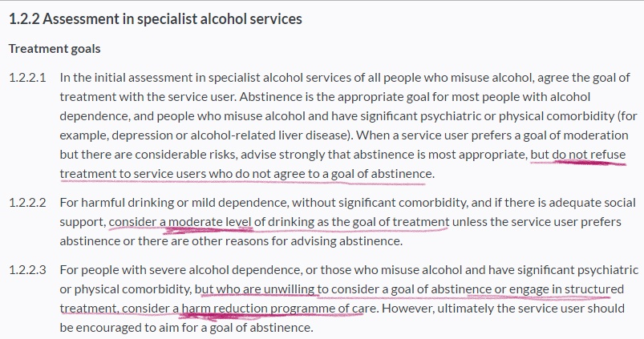
3. PRATICA BASATA SULL’E.B.M. si basa sulle raccomandazioni ed L.G. riconosciute, adattate al contesto locale
RDD E ALCOL: una dibattuta questione
La cultura della riduzione del danno non è da contrapporre alla cultura della riabilitazione. Non sono culture antagoniste, ma strettamente integrate
Sobell (1973) e Klingmann (2009): il bere controllato.
Witkiewitz, Marlatt, 2006.
Van den Brink, 2013:
reduced-risk drinking is a viable option for some dependent drinkers
abstinence and non-abstinence-based treatments appear to be equally effective
allowing patients to choose their treatment goal increases the success rate

Slide 23
4. IL MIGLIORAMENTO CONTINUO DELLA QUALITA’ monitoraggio di budget e clinico
INDICATORI
Ambulatorio
N persone afferenti con richiesta sanitarie droghe - alcool
N di persone messe in trattamento / N di persone totali
N persone senza uso di sostanze psicotrope
Drop-IN / SEI
N persone afferenti
N persone in carico ai servizi (SerT /Csm) / N persone non conosciuti dai servizi (sommerso)
DATI ANNO 2015
Drop-IN / SEI
N accessi → 379 (55,9% stranieri)
Sommerso → 327 i.c./52 n.n.=6,2 (13,7%)
N alcol → 105 (27,7%) (eroina: 40,9%)
N SD → 107 (28,2%)
Ambulatorio (+19,2%)
N accessi → 281 (59,6% stranieri, 65,1% Nord Africa)
Tx Farmacologica → 123 (43,7%)
Pz in carico → 205 (73%), 27 (9%) provvisori
N alcol → solo (16,7%) mix (28,1%)
Invio ad altri Serv → 38 (13,5 %)
Altro 5%

Slide 24
4. IL MIGLIORAMENTO CONTINUO DELLA QUALITA’
AUDIT DI VERIFICA DATI, DELL’APPROPRIATEZZA ITER PIC, STUDIO CRITICITA’
FOCUS SU SPECIFICHE TEMATICHE, CON AVVIO DI:
- PERCORSI DI FORMAZIONE SPECIFICI (DONNE, MINORI, MIGRAZIONE, DRUG CHECKING)
PROGETTI EU
EQUIPE SETTIMANALI
TAVOLI INTERISTITUZIONALI DI COLLABORAZIONE E PIANIFICAZIONE STRATEGIE

Slide 25
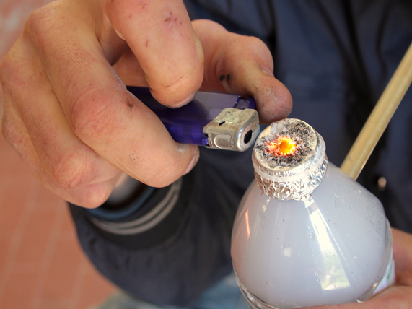
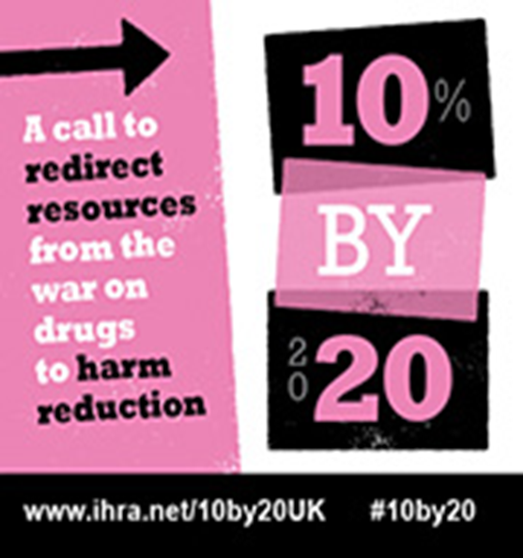
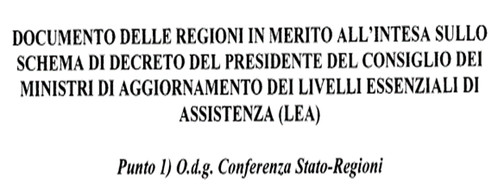
SFIDE E CRITICITA’
GIOVANI E RDD
PSICOSTIMOLANTI: CRACK
FINANZIAMENTI
Parametri di accesso ai servizi sociali
Scarsa linearità di intervento e strategia tra sanità e politica

Slide 26
“L’unica vera guarigione è la riduzione del danno.”
Un operatore sociale, Gianguido

